Slide 1
TRAVELCONNECT
Hệ thống mạng xã hội tích hợp đặt vé & check-in du lịch
Sinh viên thực hiện: Phan Đình Luyến
Mã số sinh viên: 22050036

Slide 2
Đặt vấn đề & Giải pháp
Thực tế nhu cầu du lịch:
* Du khách muốn kết nối, chia sẻ trải nghiệm như mạng xã hội.
* Cần công cụ đặt vé, thanh toán ví điện tử nhanh chóng.
Hạn chế các giải pháp cũ:
* Mạng xã hội lớn (FB, Instagram) không hỗ trợ kiểm soát vé và check-in.
* App đặt vé truyền thống thiếu tính năng chia sẻ, thảo luận cộng đồng.
Giải pháp TravelConnect:
* Tích hợp mạng xã hội chia sẻ ảnh/review và đặt vé/thanh toán ví ảo trong cùng một ứng dụng.

Slide 3
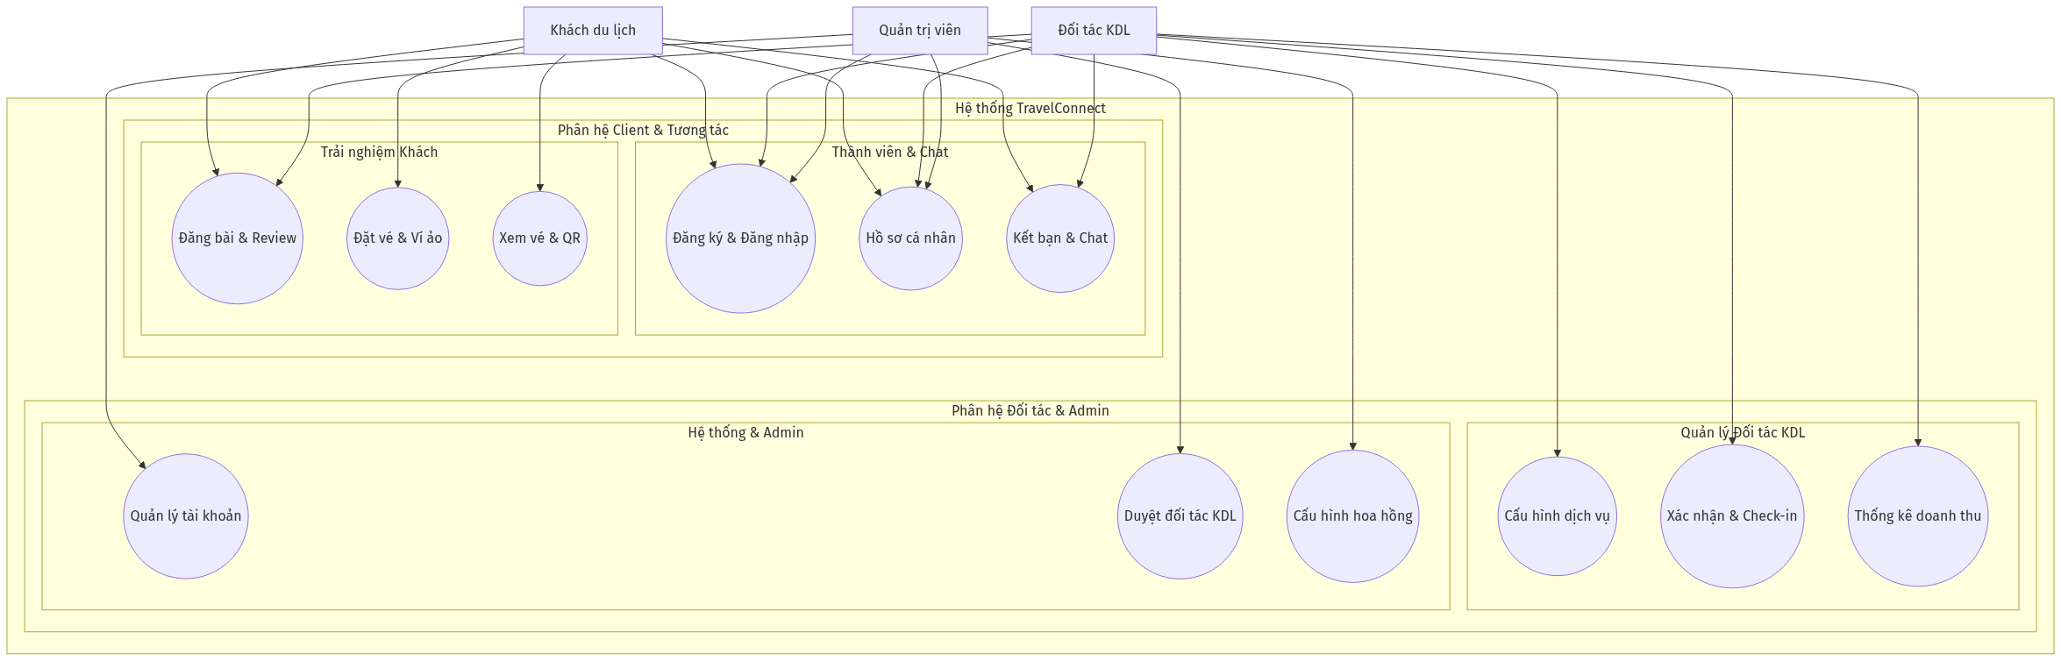
Mục tiêu đề tài
Đối với Khách du lịch:
* Tìm kiếm, lên kế hoạch lịch trình chuyến đi chi tiết.
* Xem bài đăng, like, comment, và lưu các bài viết yêu thích.
* Đặt vé dịch vụ khu du lịch, thanh toán qua ví điện tử ảo.
Đối với Đối tác khu du lịch (KDL):
* Cấu hình và quản lý các gói dịch vụ bán vé.
* Kiểm soát soát vé ra vào thông qua quét mã QR Code bảo mật.
Đối với Quản trị hệ thống (Admin):
* Giám sát, kiểm duyệt KDL mới, quản lý tài khoản và hoa hồng đơn hàng.

Slide 4
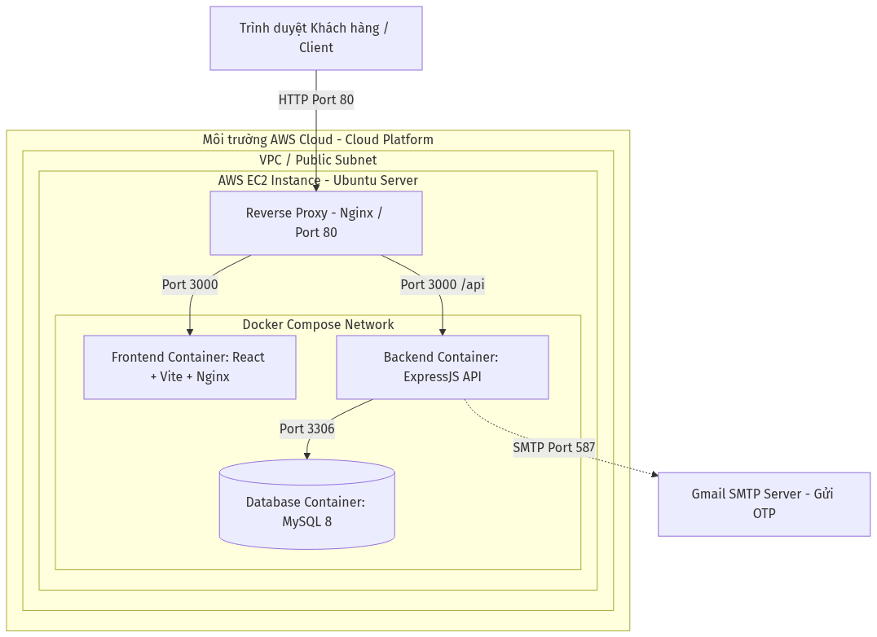
Kiến trúc công nghệ
Hệ thống xây dựng theo mô hình Client-Server hiện đại:
* Giao diện (Client): React + Vite (nhanh, tối ưu hóa CSS).
* Máy chủ (Backend API): Node.js + Express.
* Cơ sở dữ liệu: MySQL 8 (lưu trữ quan hệ chặt chẽ).
* Kết nối Realtime: Socket.IO (truyền tin nhắn và thông báo tức thời).
* Đóng gói Docker: Sử dụng Docker Compose đồng nhất môi trường dev và production.
* Triển khai: Đã cấu hình kịch bản tự động setup trên máy chủ ảo AWS EC2.

Slide 5
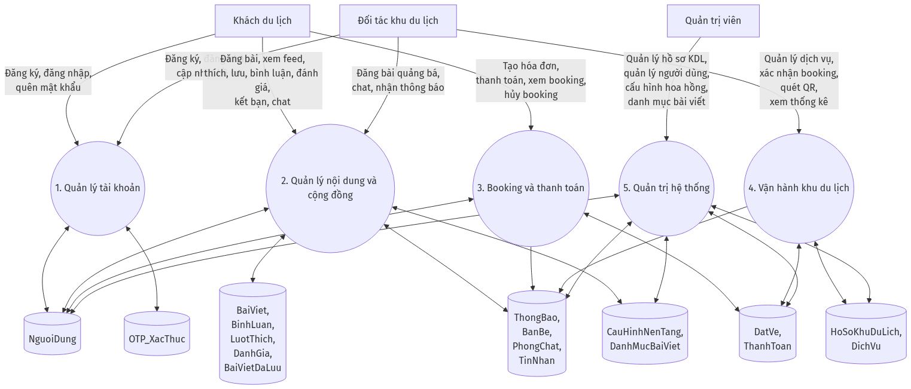
Luồng dữ liệu hệ thống (DFD)
Mức ngữ cảnh:
* Khách hàng, đối tác, admin tương tác dữ liệu trực tiếp với hệ thống.
* Tích hợp Mailer gửi OTP đăng ký/khôi phục mật khẩu.
Mức 1 (Vận hành):
* Phân hệ 1: Quản lý tài khoản (Đăng ký, Đăng nhập, OTP).
* Phân hệ 2: Cộng đồng & Mạng xã hội (Bài viết, Like, Comment).
* Phân hệ 3: Đặt vé & Thanh toán (Hóa đơn, trừ tiền số dư ví).
* Phân hệ 4: Soát vé & Quản lý KDL (Check-in QR, Thống kê).
* Phân hệ 5: Quản trị hệ thống.

Slide 6
Thiết kế Cơ sở dữ liệu (ERD)
Cơ sở dữ liệu gồm 12 thực thể chính:
* nguoi_dung: Lưu trữ tài khoản khách du lịch, đối tác KDL và admin.
* ho_so_khu_du_lich: Chứa thông tin đăng ký pháp lý của đối tác.
* dich_vu: Danh sách vé KDL đăng bán kèm giá và mô tả.
* dat_ve: Quản lý mã vé QR, thông tin khách đi và trạng thái check-in.
* thanh_toan: Ghi nhận lịch sử giao dịch và hóa đơn thanh toán ví.
* bai_viet, binh_luan, luot_thich: Cấu thành mạng xã hội.
* phong_chat, tin_nhan: Lưu trữ thông tin chat real-time.

Slide 7
Quy trình đặt vé & Soát vé QR
Luồng đặt vé của du khách:
* 1. Khách hàng đặt vé dịch vụ -> Hệ thống tạo hóa đơn chờ thanh toán.
* 2. Khách thực hiện Thanh toán bằng ví điện tử ảo.
* 3. Trạng thái đổi thành 'Đã thanh toán', hệ thống xuất mã QR vé độc nhất.
Luồng soát vé tại cổng KDL:
* 1. Du khách trình diện mã QR vé trên điện thoại.
* 2. Nhân viên KDL dùng camera quét QR hoặc nhập code check-in.
* 3. Backend kiểm định mã vé, đối chiếu CSDL, ghi nhận check-in thành công.

Slide 8
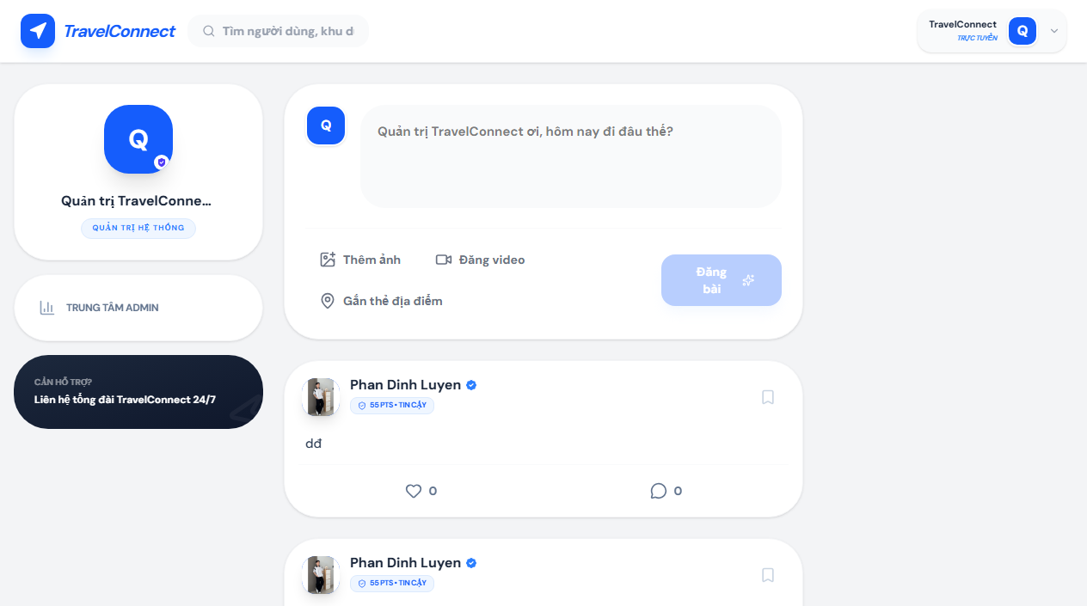
Giao diện Khách du lịch
Bảng tin mạng xã hội:
* Hiển thị danh sách các bài viết review trải nghiệm mới nhất.
* Thích, bình luận tức thời thông qua Socket.IO.
Trang Khám phá (Explore):
* Hiển thị danh sách các KDL nổi bật và gợi ý địa điểm.
Lên lịch trình chuyến đi:
* Thiết lập hành trình chi tiết, thời gian và hoạt động.
Ví thanh toán:
* Xem số dư, nạp/rút tiền ảo và thực hiện thanh toán hóa đơn.

Slide 9
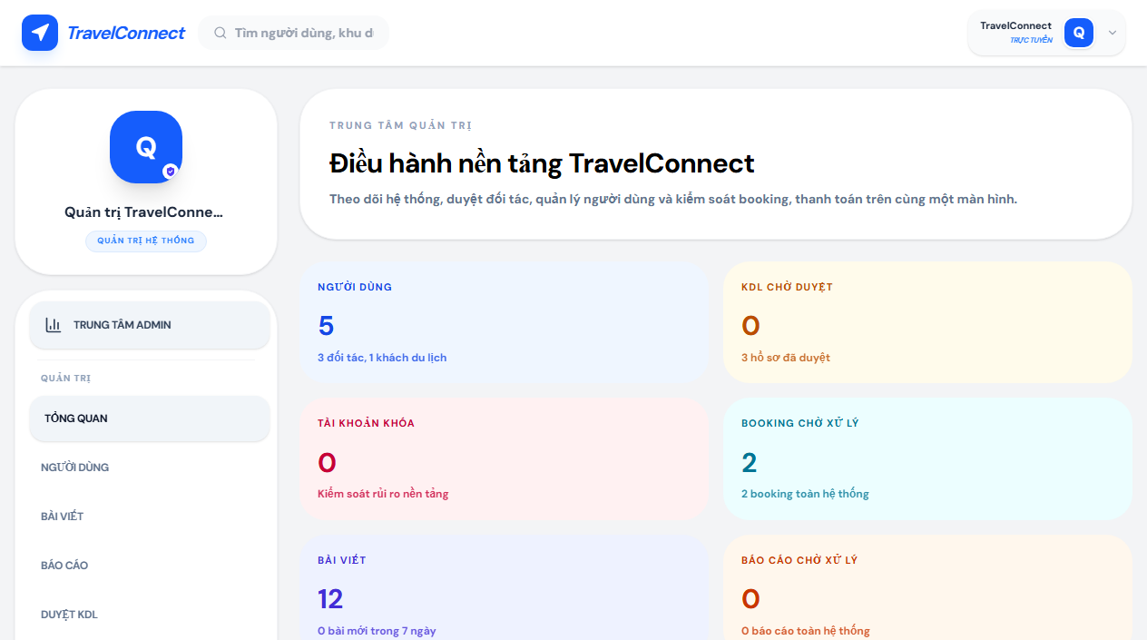
Giao diện Đối tác & Admin
Trang Quản lý Đối tác KDL:
* Thêm/sửa/xóa dịch vụ và cấu hình giá bán vé.
* Quét QR kiểm soát soát vé check-in ngay tại cổng.
* Biểu đồ doanh thu kinh doanh theo tháng trực quan.
Dashboard Quản trị của Admin:
* Bảng điều khiển xem tổng số lượng user, doanh thu toàn sàn.
* Phê duyệt hồ sơ KDL đăng ký mới vào mạng lưới.
* Khóa tài khoản người dùng vi phạm quy chế cộng đồng.

Slide 10
Kết luận & Hướng phát triển
Kết quả đạt được:
* Hoàn thành nền tảng du lịch kết hợp mạng xã hội đầy đủ tính năng.
* Triển khai container hóa hoàn chỉnh bằng Docker hoạt động ổn định.
* Tích hợp Socket.IO và cơ chế bảo mật (OTP, bcrypt, JWT) hiệu quả.
Hướng phát triển:
* Tích hợp cổng thanh toán thực tế (VNPAY, MoMo API thật).
* Áp dụng thuật toán AI để gợi ý địa điểm du lịch dựa trên hành vi.
* Phát triển phiên bản ứng dụng di động đa nền tảng.

